Slide 1
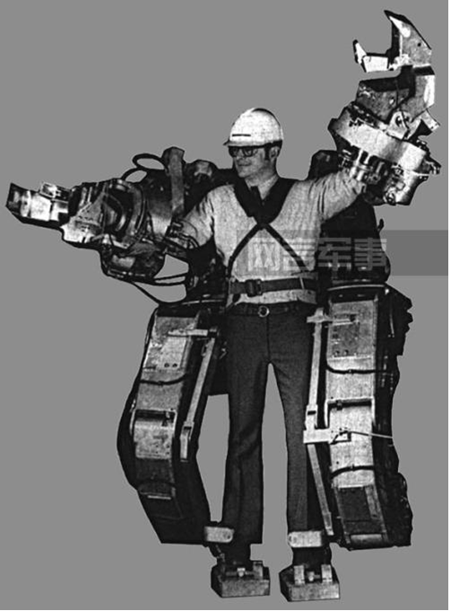
1.操作者控制
命令信号来自于穿戴者其他健康的肢体。
缺点：操作者的上肢只能用来发布命令，而不能进行其他的活动，而且操作者的运动也变得很不自然。
实例：海军航空工程学院开发的能量辅助骨骼服（NAEIES）采用上肢控制下肢的原理，通过测量上肢的运动信息，控制下肢膝关节的运动。
2.主从控制
内部的外骨骼是“主”，由操作者控制，为外部的“从”外骨骼提供命令。
一个是内部的主外骨骼，穿戴在人身上用于记录人的关节角度和肢体环节的位置和方向；一个是外部的从外骨骼，用来模仿人的运动，同时背负负荷。
（百度图片）
[1] 杨智勇, 张静, 归丽华, 等. 外骨骼机器人控制方法综述[J]. 海军航空工程学院学报, 2009, (05): 520～526.
[2] 归丽华, 杨智勇, 顾文锦, 等. 能量辅助骨骼服NAEIES的开发[J]. 海军航空工程学院学报, 2007, (04): 467～470.

Slide 2
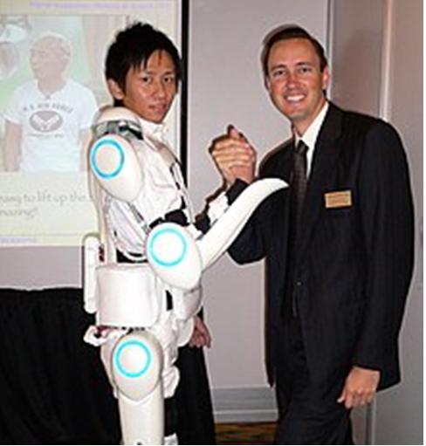
3.肌电控制
优点：人体表面肌肉电信号要超前于肌肉收缩或屈伸，所以可利用这个超前可以使控制器有充足的时间来对肌电信号进行处理并计算控制输出信号，抵消了控制系统中存在的延迟。
缺点：
由于肌力力臂与 EMG 信号的强度，及肌力力臂与肌肉力间的关系都随个体的不同而不同，故任何基于 EMG 信号的控制器都是针对某个操作者的个性化设备；
在激烈运动下，容易脱落、易位，长时间运动后，人体出汗会影响传感器的测量。
实例：HAL-5
https://en.wikipedia.org/wiki/HAL_(robot)

Slide 3
直接力反馈控制
在机器人力控制系统中可以采用力传感器的反馈信息将机器与其周围环境之间的力维持在一个预先定义的水平。
控制的目标不是控制人和机器在接触点上的力达到一个预先设定的值，而是控制人施加在负荷上的力成比例的减小。
其多应用于于增强人的体力装置。
http://www.suitx.com/backx

